Slide 1
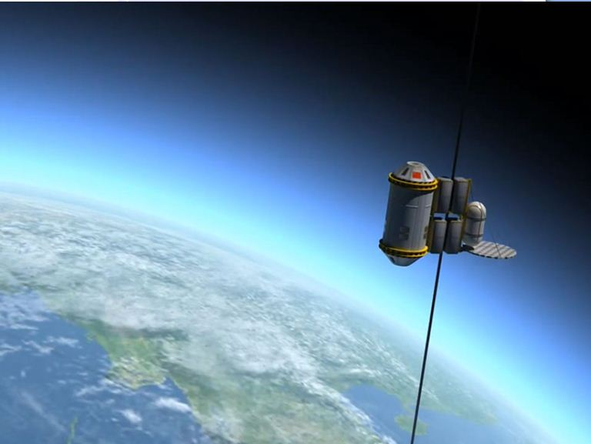
Le soleil, source illimitée d’énergie!
Benoit Michel

Slide 2
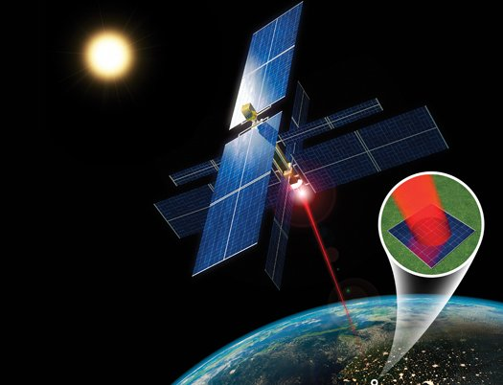
L’énergie solaire est permanente et gratuite

Slide 3
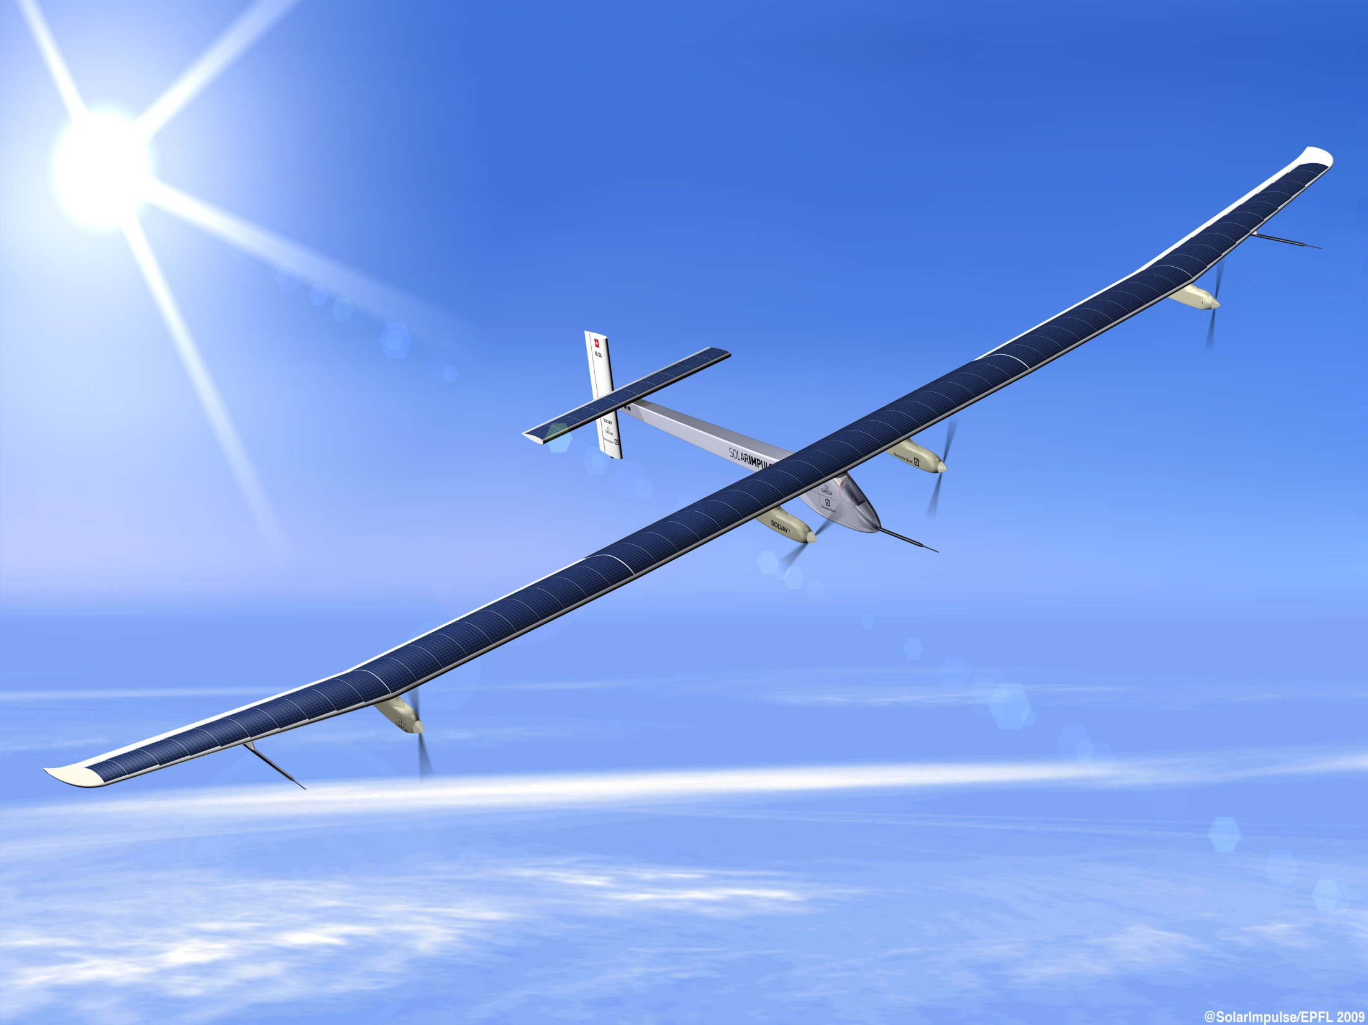
The sun is source of unlimited energy
Mais il n’y en en que la journée,
et seulement par beau temps !

Slide 4
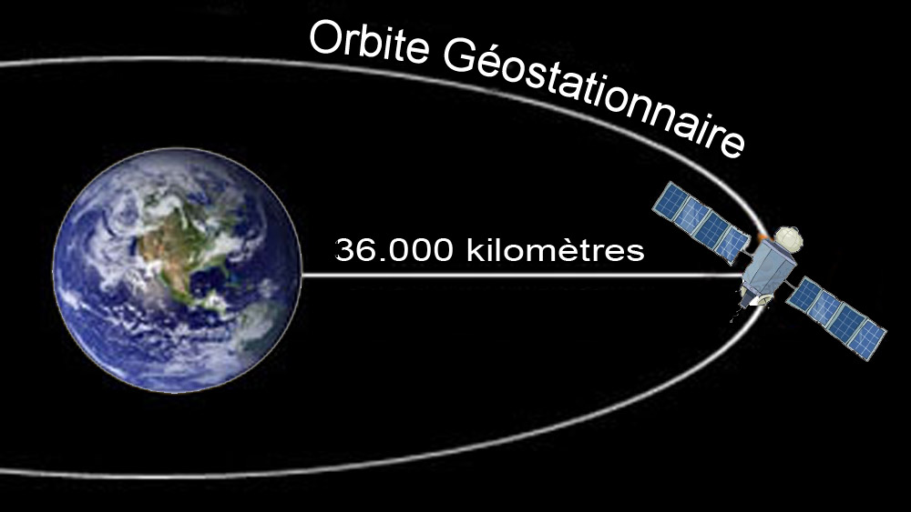
L’Orbite géostationnaire (GEO) est à 36.000 km d’altitude (Trois fois le diamètre de la terre)
Un bande de 1 km de large y intercepte 212 térawatts-années d’énergie (84% des réserves mondiales de pétrole fossile)
Notes:
2.200 petawatts/heure

Slide 5
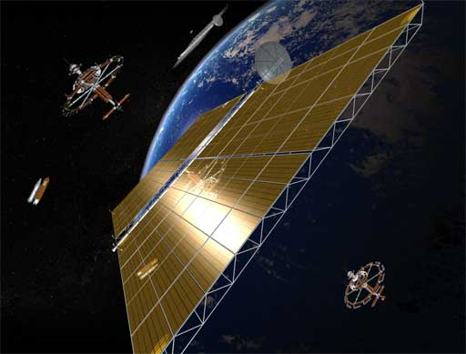
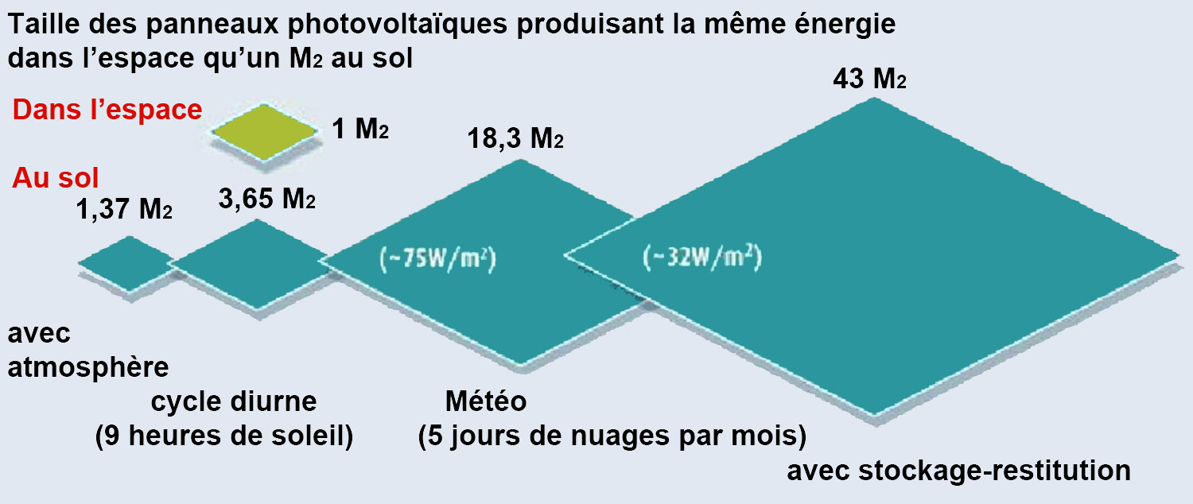
1 m² dans l’espace = 43 m² au sol

Slide 6
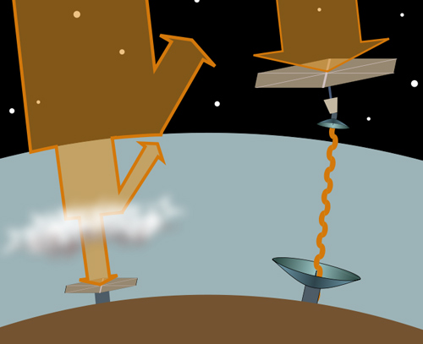
Capter l’énergie dans l’espace, puis la transmettre au sol 3 GW au sol nécessitent un carré de 7 km de côté en orbite Récepteur au sol: 1 km² 49 km2 @1366 w/m2 23% rendement PV 66 GW -> 15Gw 20% transmission 15-> 3 GW au sol

Slide 8
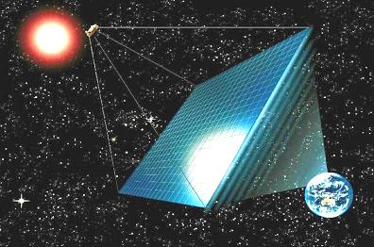
2013 : Un projet Japonais va explorer la transmission d’énergie sans contact
Un groupe de 16 industriels (Mitsubishi, …) devrait lancer un satellite en 2016 pour tester la transmission d’énergie par laser et micro-ondes. D’après leur étude, le coût du SBSP serait de 21.000 $ / KW, soit 300 x le coût du gaz naturel.
Read more at phys.org/news172224356.html#jCp (Novembre 2013)

Slide 9
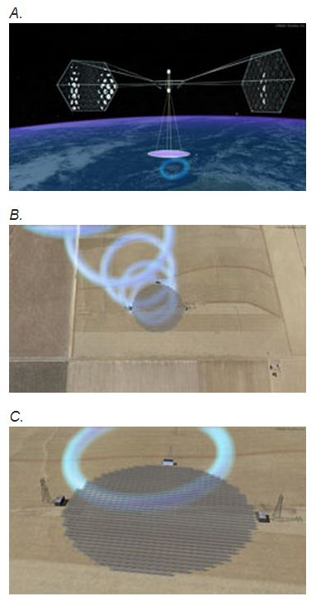
SBSP : le pour SBSP : le contre Bon à savoir
Renouvelable
Non polluant
Pas d’impact CO²
Disponible 24 / 7
Livraison sur site de consommation
- pas d’intermédiaires
Profitable si mise en orbite < 100 € / Kg
Le coût du Kg en orbite GEO est de 50,000 €
SBSP : Space Based Solar Power

Slide 10
Contourner le problème du coût ? Avec l’ascenseur spatial, une idée nouvelle depuis 1895 Un câble de 100,000 km, un contrepoids Pour un Kg en GEO, l’énergie potentielle vaut 2 € But : < 100 € / Kg

Slide 11
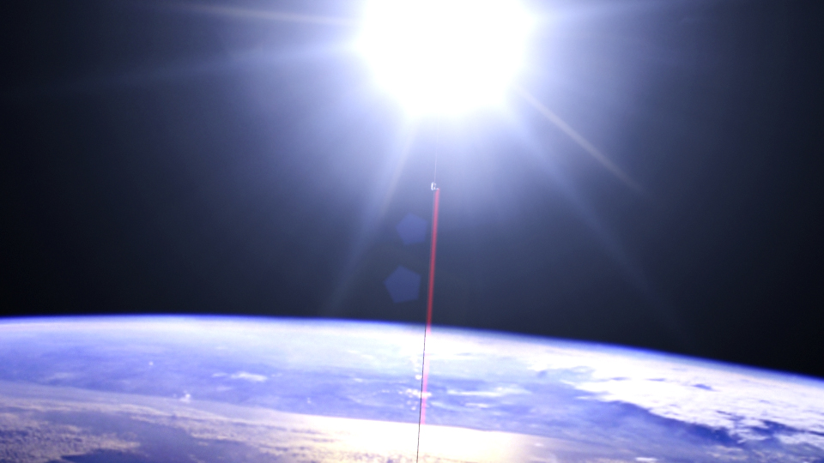
Le concept

Slide 12
Les défis de l’Ascenseur Spatial
Le câble
Déploiement du câble
Transmission de puissance
Eviter les catastrophes

Slide 13
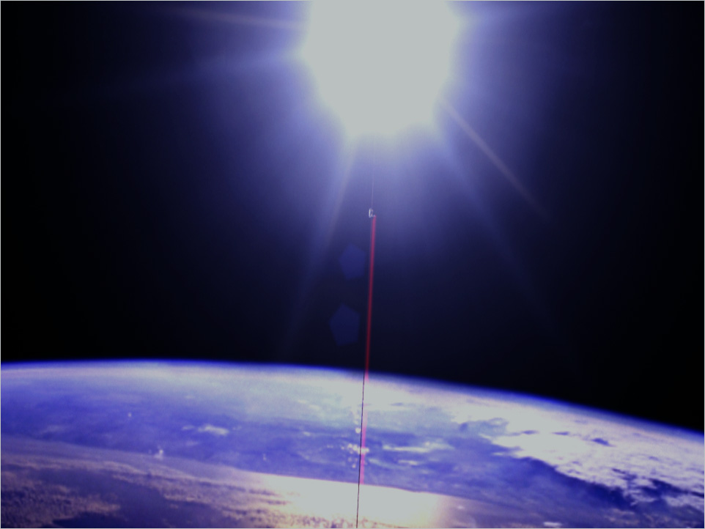
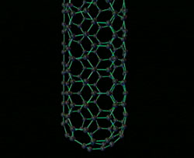
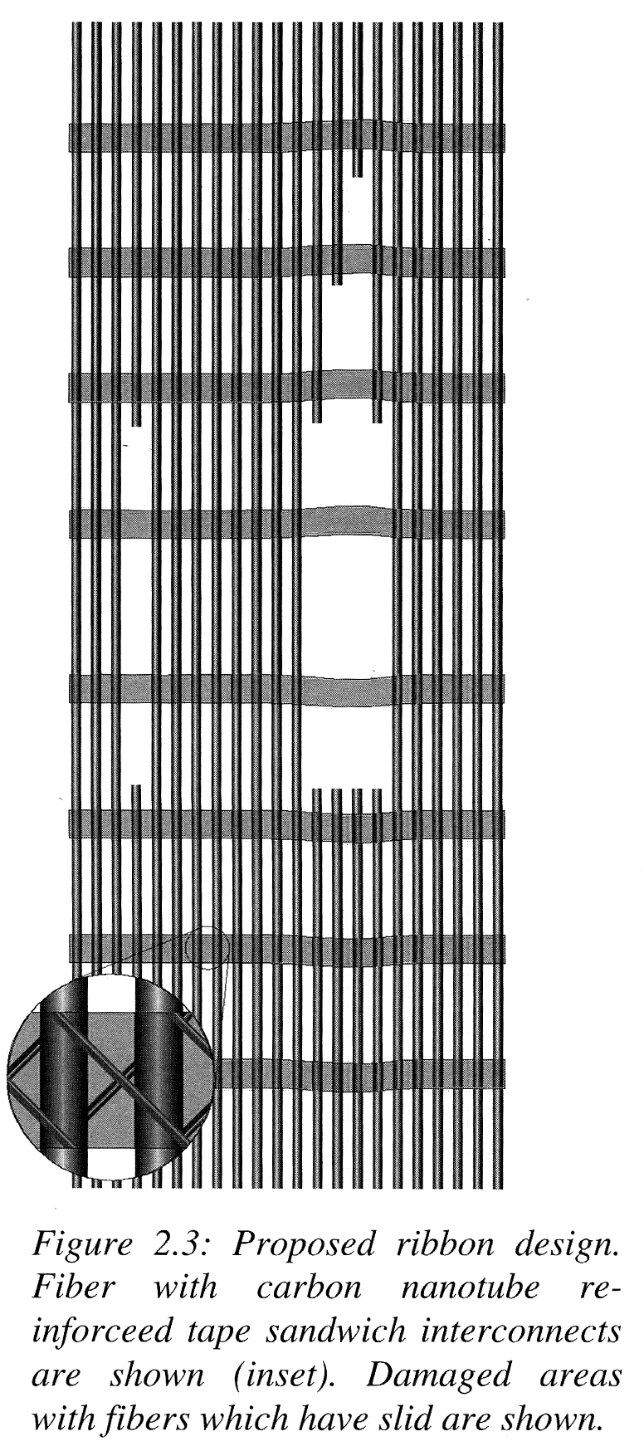
Défi N°1 : Le câble
Nanotubes de carbone(CNT).
75 fois plus solide que l’acier (12.000 kg/mm² vs. 160kg/mm³ ).
6 fois plus léger que l’acier (densité 1,3 vs. 7,4).
Un ruban 100.000 Km x 100 mm x 0,001 mm Section nette : 2 mm² Volume : 2000 M³, poids: 2600 Tons Charge utile: 20 Tons

Slide 14
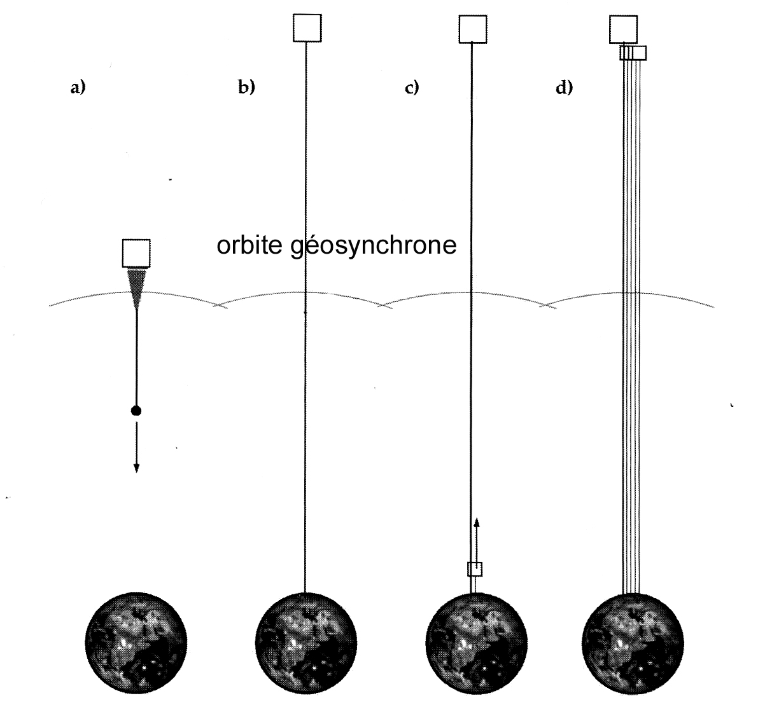
Défi N°2 : Déploiement
Déploiement d’une amorce «légère» (10%)
260 Tonnes en orbite basse : câble, contrepoids.
Plusieurs lancements d’Ariane
Assemblage en orbite basse
Montée jusqu’en GEO (36.000 km)
Déploiement par gravité
Déploiement de renforcement
On a lancé une ‘amorce’ de 2 tonnes de charge utile.
On se sert de l‘amorce pour hisser le reste du câble de 2.600 tonnes (en 230 montées).
Le câble passe de 0,2 mm² à 2 mm² et 20 tonnes de charge utile.
Coût
10 Milliards €.

Slide 15
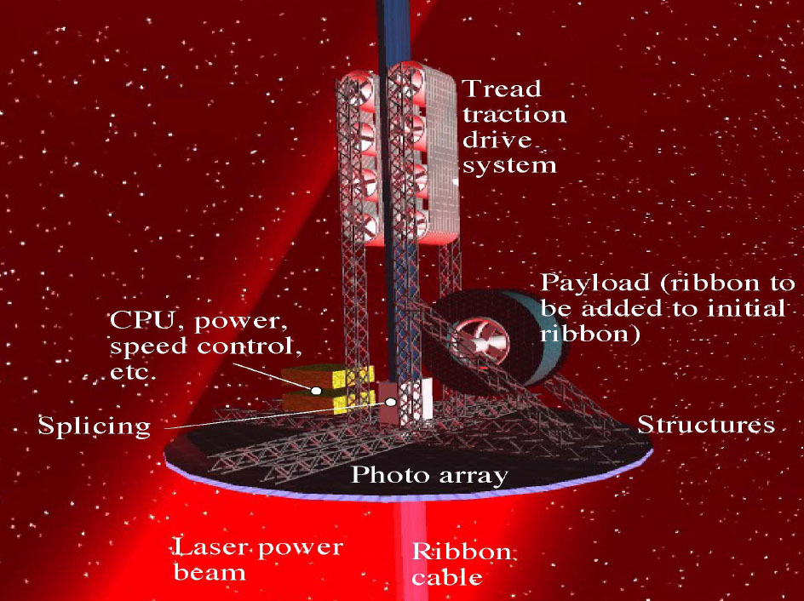
Défi N°3 : Propulsion
200 Km/h pour 7,5 jours de trajet
200 KW (en pointe) pour monter,
rien pour redescendre.
Alimentation par laser depuis le sol vers des cellules (50 m²)
Dissipation de l’énergie en descente par panneaux radiants

Slide 16
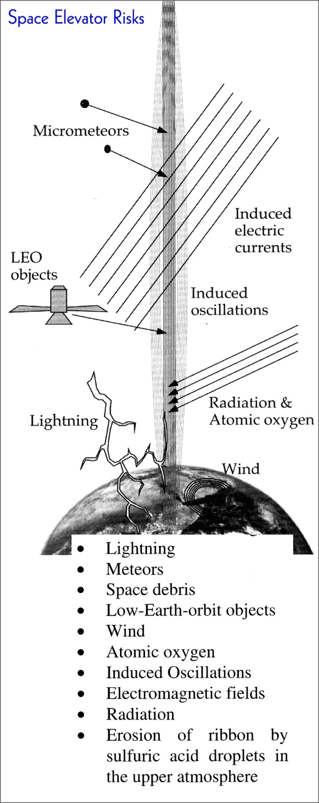
Défi N°4 : Eviter les risques
Satellites et débris orbitaux
Météorites
Radiations et courants induits
Oxydation du câble
Vent
Orages

Slide 17
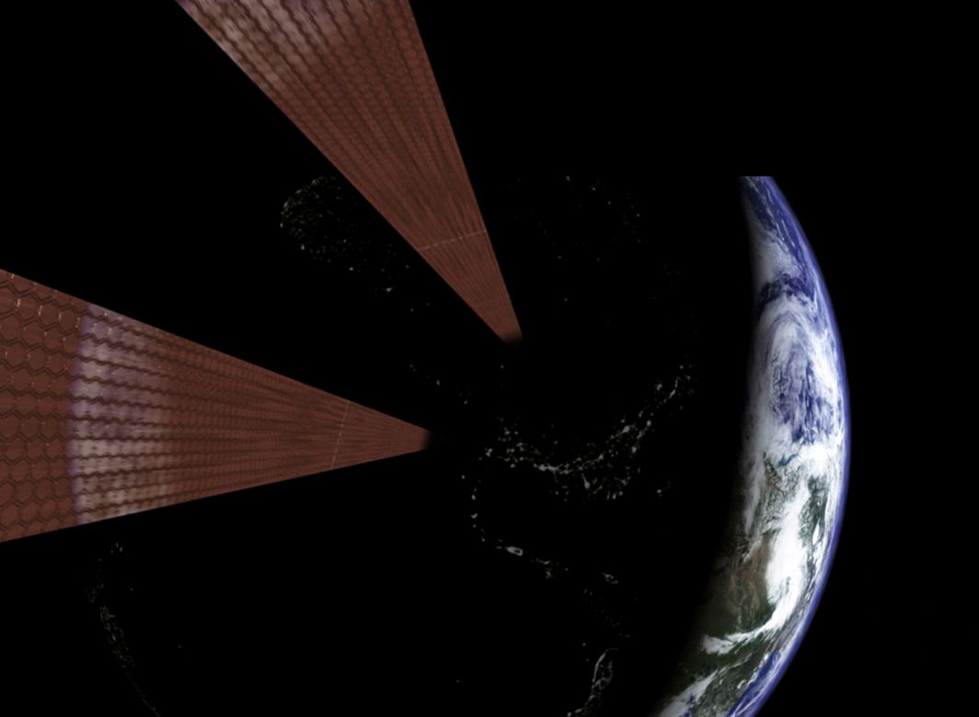
Solutions
Câble ruban
Une base flottante dans le Pacifique
Renforcer la surveillance des débris
Réparation du câble ‘au vol’
Redondance

Slide 18
Exploitation
10 Milliards €, c’est 20 fois moins cher que le projet Apollo !
Coût d’un jour d’exploitation : 1 Million €
1 trajet dure 1 semaine à 200 Km/h
3 cabines à la fois sur le câble, un départ tous les 3 jours
La plupart seront des cabines jetables ‘aller-simple’
1 Kg en GEO reviendra à 150~ 500 € (contre 50.000 € maintenant!)
Le second coûtera moins de la moitié
Les suivants auront 200 tonnes de capacité
Le Kg en GEO tombera à 50€/Kg
Soldes
-99%

Slide 19
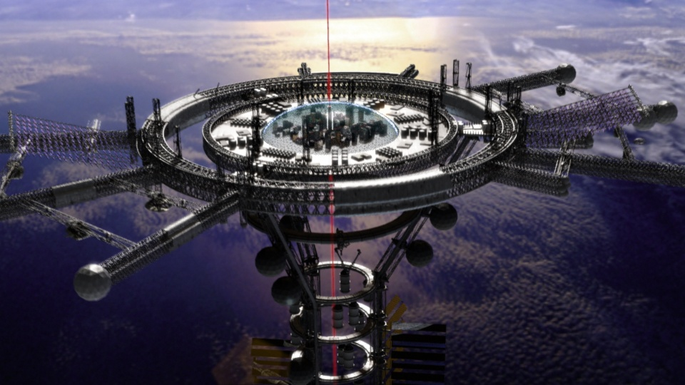
Usages Commerciaux
Bases permanentes en GEO
Usines en apesanteur
Centrales solaires SBSP
Lancement de satellites
La médecine en apesanteur
Le tourisme
Exploitation de la lune (Helium-3)

Slide 20
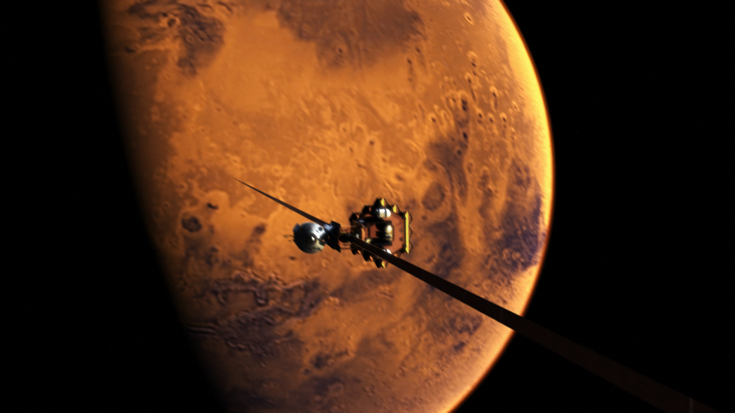
Produits dérivés
Câbles pour ponts suspendus
Câbles spatiaux pour transfert de moment d’inertie
Fibres de renforcement structurel : avions, éoliennes, …
Panneaux photovoltaïques à haut rendement
Alimentation sans contact de vaisseaux spatiaux
L’ascenseur lunaire

Slide 21
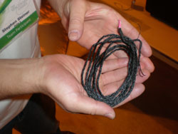
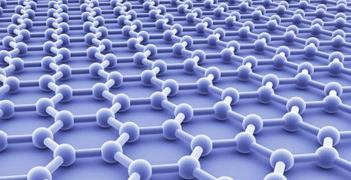
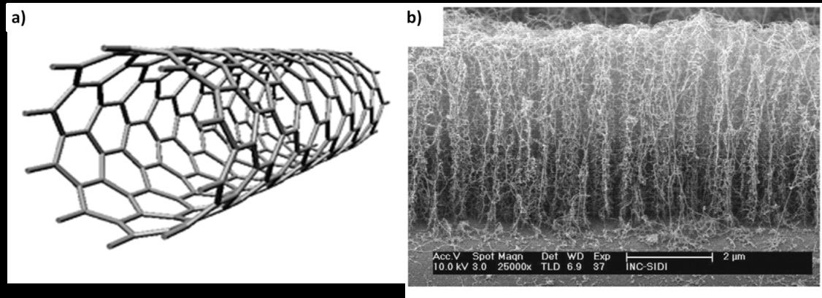
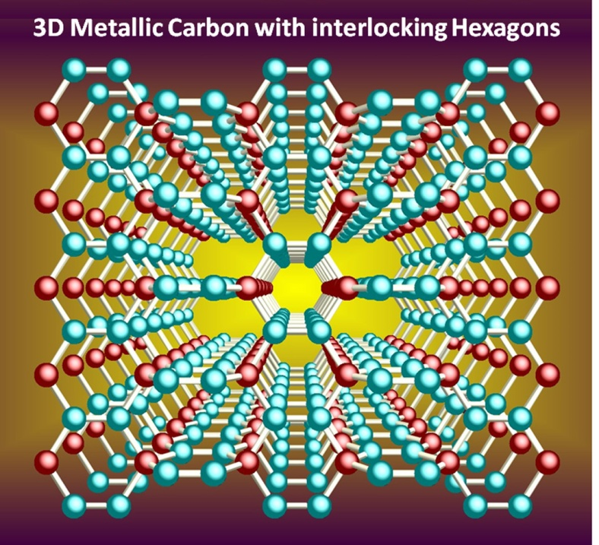
R&D Matériaux carbone
Nanotubes SWNT
Graphene
Carbone métallique
« singlet exciton fission » : doublement du rendement ?
Ref « Three-dimensional carbon goes metallic » in news.vcu.edu
Ref « Singlet exciton fission in solution » in Nature Chemistry www.nature.com/chem
R&D Photovoltaïque
Notes:
http://phys.org/news/2013-04-coating-enable-major-boost-solar-cell.html#inlRlv
http://news.vcu.edu/article/Threedimensional_carbon_goes_metallic

Slide 22
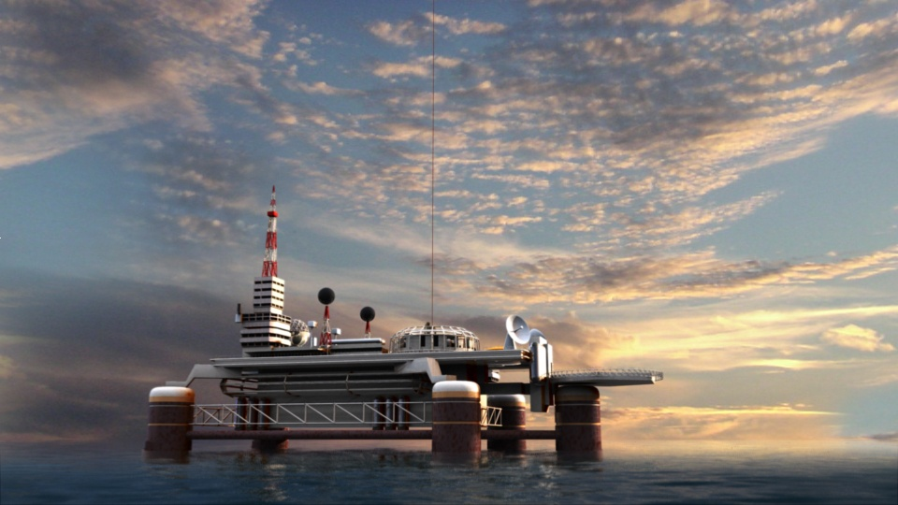
Comme le soleil, la Science ne s’arrête jamais de tourner… www.isec.org www.eurospaceward.org
Benoit Michel

